Slide 1

Web Developers Rating Website
Изготвил: Атанас Мицикулев

Slide 2
Цели
Приложението има за цел създаване на уеб приложение, което да подпомогне на потребителя да намери най-подходящия за него уеб програмист и оставянето на отзиви за тях.

Slide 3
ОСНОВНИ ЕТАПИ В РЕАЛИЗИРАНЕТО НА ПРОЕКТА
Първо започнах с избирането на тема. След като се спрях на “Web Dev Rating" направих repository в
GitHub и се заех с реализацията на базата данни и самата структура на проекта.

Slide 4
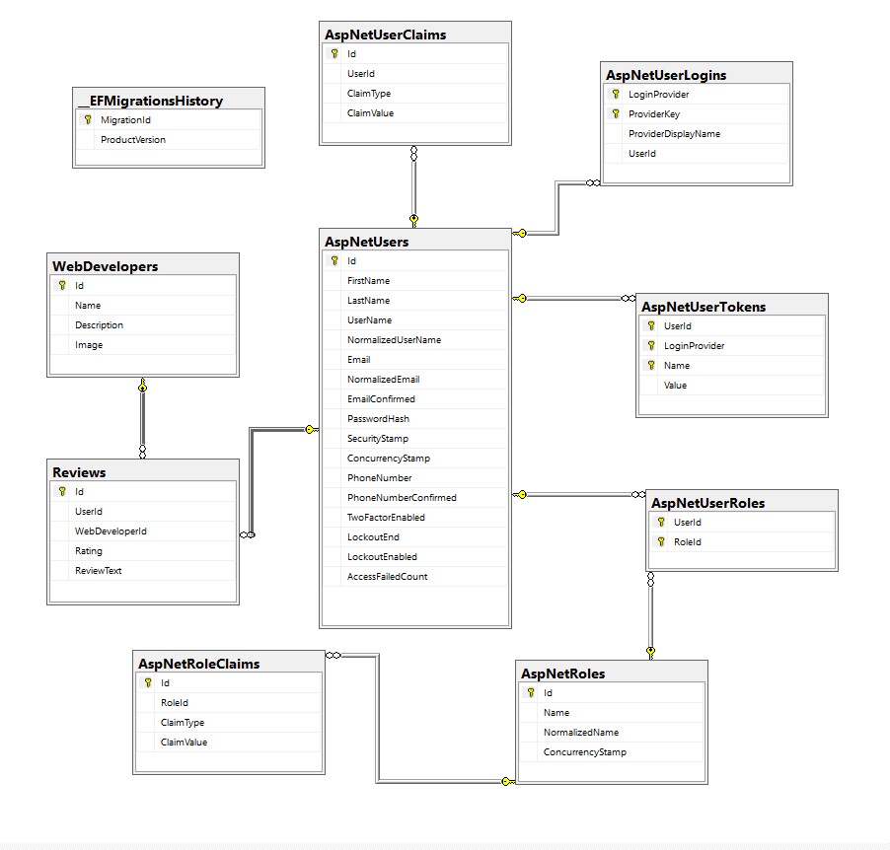
Структура на базата данни

Slide 5



РЕАЛИЗАЦИЯ
Използвани технологии:
Entity Framework Core with NuGet Packages
Работа с Git, GitHub и TortoiseGit
Работа с IDE - Visual Studio и ползване на C#
Работа с и SQL Server Management Studio 2019

Slide 6
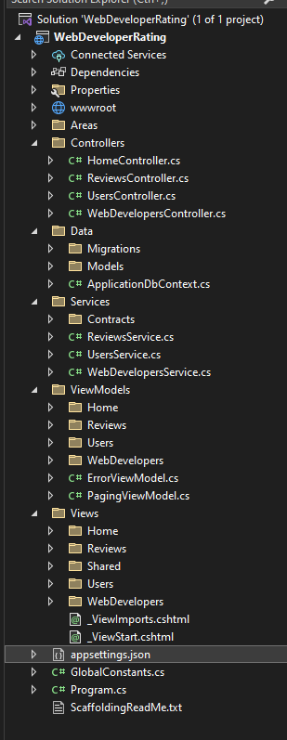
Описание и скрийншоти на приложението
Методи

Slide 7
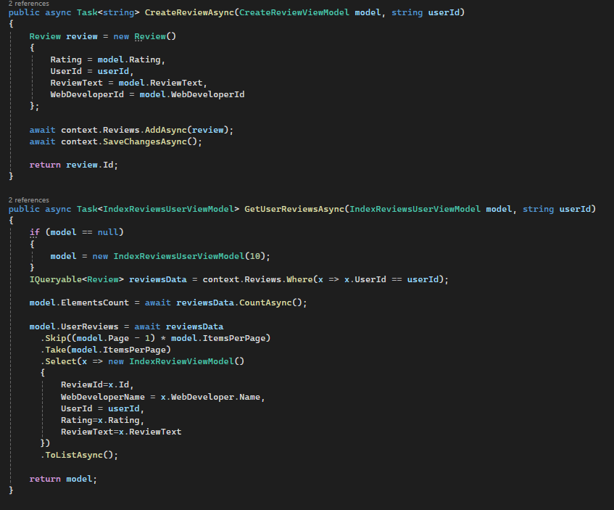
ПРОГРАМНИ КОДОВЕ НА НЯКОИ МЕТОДИ:

Slide 8
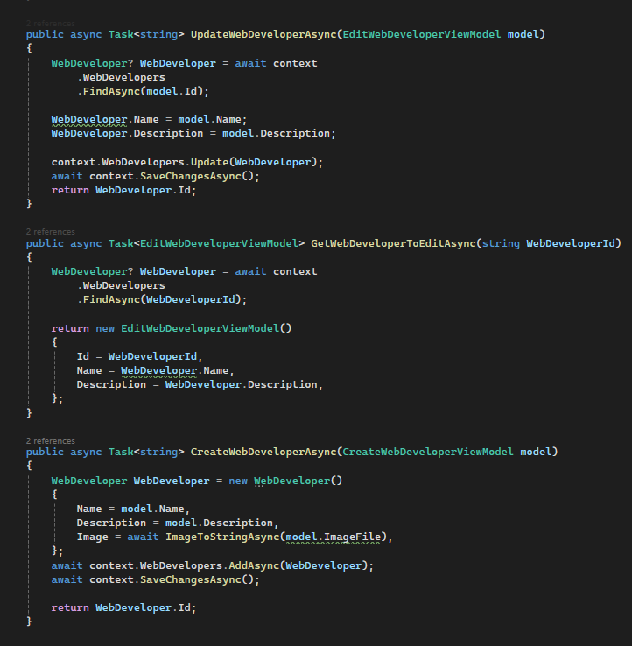
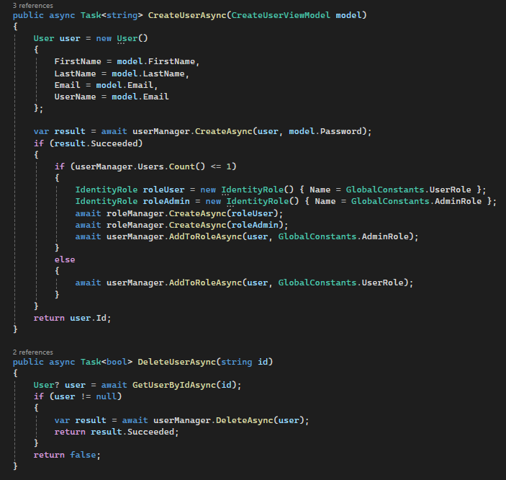

Slide 9
Линк към GitHub
https://github.com/Atanascho/WebApps

Slide 10
Заключение
С приложението можете по-лесно и бързо да намерите подходящия уеб програмист за вас и вашия екип. Няма нужда да ровите из социални мрежи, или freelance платформи, за да намерите перфектния разработчик за вас, може само да влезнете в уеб приложението и за няколко минути да го намерите.

Slide 11

БЛАГОДАРЯ ВИ ЗА ВНИМАНИЕТО! Използвана литература : GitHub

